Slide 1
候選人預測_2021/12/28
學生 ：吳佩芩
教授 ：吳謂勝

Slide 2
進度
上週
107data探討
確認特徵與103一樣
斷詞資料庫
LDA
word2vec
jieba (中國斷詞庫）
ckip (台灣中研院)
本週
學歷分為六大類

Slide 3
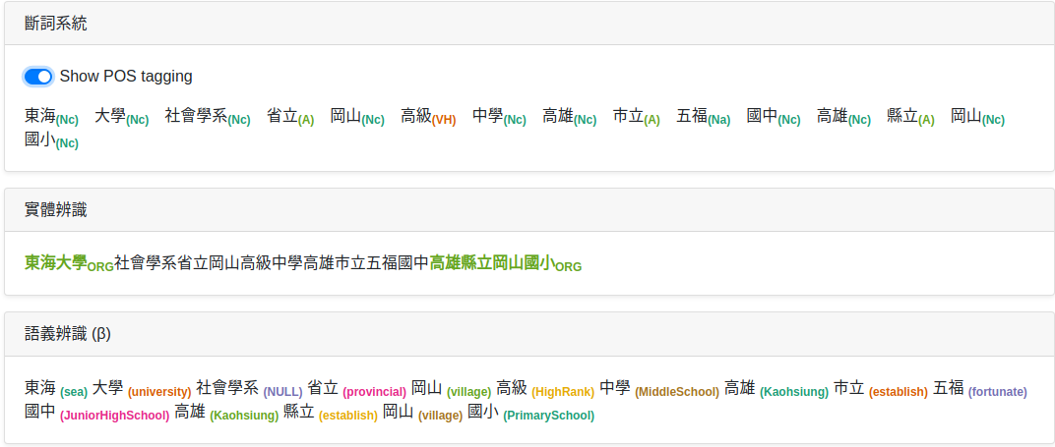
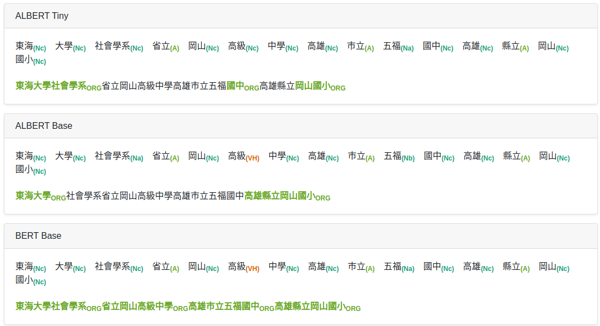
ckip (台灣中研院)
https://ckip.iis.sinica.edu.tw/resource
CKIP CoreNLP
Sentence Segmentation
Word Segmentation
Part-of-Speech Tagging
Named-Entity Recognition
Constituency Parsing
Coreference Resolution
CKIP Transformers
ALBERT Tiny
ALBERT Base
BERT Base

Slide 4
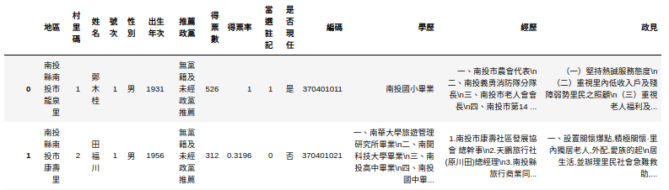
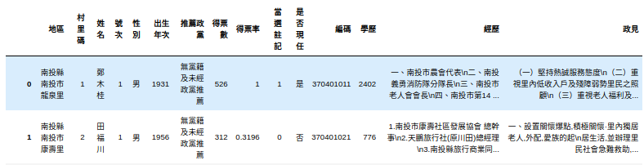
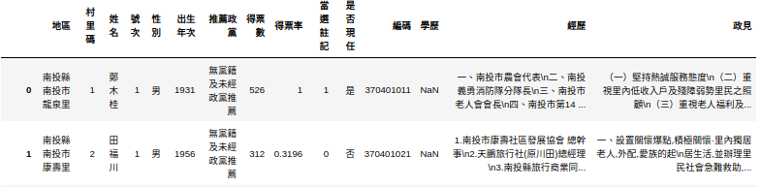
初步測試
LabelEncoder_sklearn
mapping_dataframe
1.分詞 2.replace 3.拿掉文字（留數字）

Slide 5
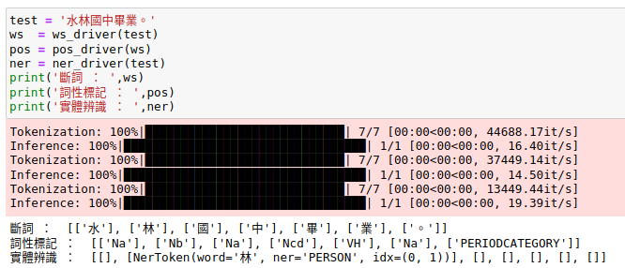
ckip_transformers NLP Tools
(WS) Word Segmentation 斷詞
(POS) Part-of-Speech Tagging 詞性標記
(NER) Named Entity Recognition 實體辨識
在中文BERT模型中，中文分詞是基於字而非詞的分詞

Slide 6
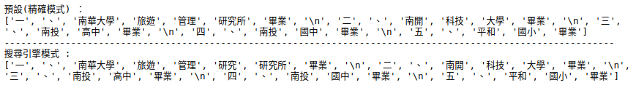
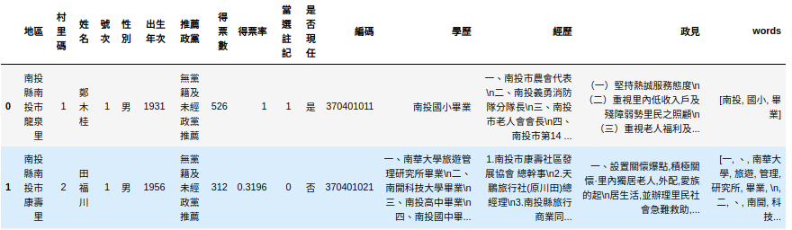
jieba
For 繁體 ： https://github.com/APCLab/jieba-tw

Slide 7
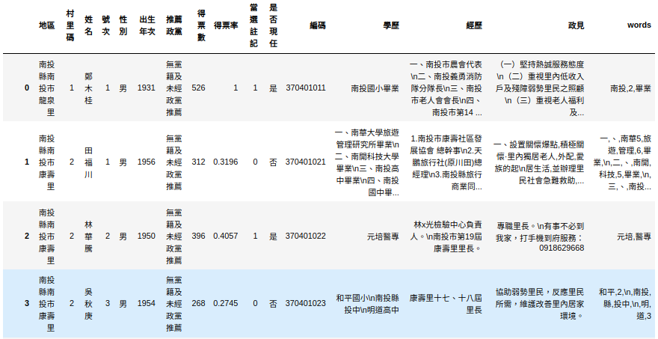
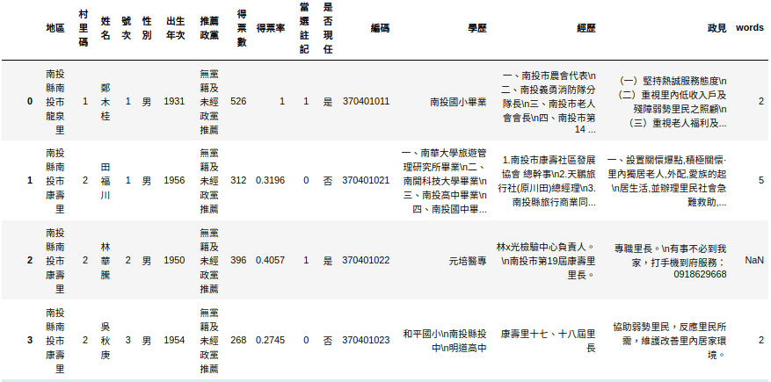
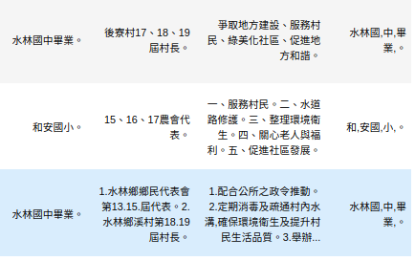
replace,保留數字(特徵)
產生問題：
nan數量過多：
數字只保留最前面那個
拆字錯誤

Slide 8
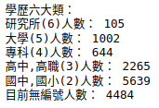
直接文字替換
無編號：
不拆字，使用 str.contains
按順序替換（解決順位問題）

Slide 9
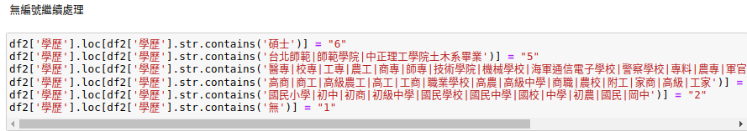
無編號文字後續處理
醫專 : 商工職業學校?
大專?

Slide 10
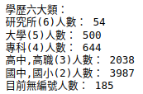
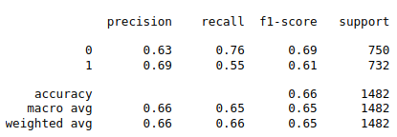
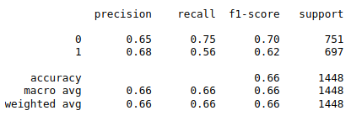
兩人一組 加入學歷分析_103
目前無編號者 先捨棄作分類
5特徵
6特徵（加入學歷）

Slide 11
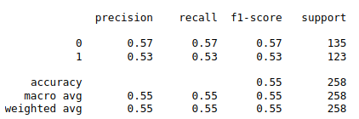
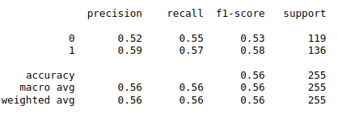
兩人一組 加入學歷分析_103_全非連任
目前無編號者 先捨棄作分類
4特徵
5特徵（加入學歷）

Slide 12
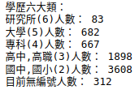
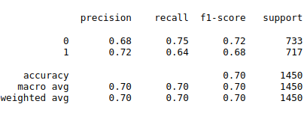
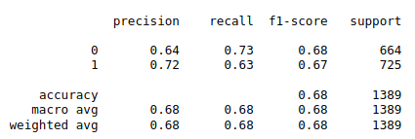
兩人一組 加入學歷分析_107
目前無編號者 先捨棄作分類
5特徵
6特徵（加入學歷）

Slide 13
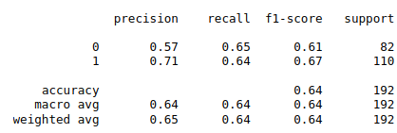
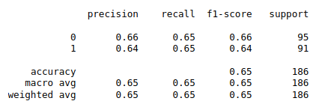
兩人一組 加入學歷分析_107_全非連任
目前無編號者 先捨棄作分類
4特徵
5特徵（加入學歷）

Slide 14
Future
總結：
目前學歷特徵影響不大（不確定是否為分類有誤？）
討論：
學歷分類與處理？
下週目標：
嘗試將經歷政件直接丟入模型，讓它分類（缺點：無法得知何特徵造成如此結果）

